Slide 1
Smart Academic Assistant
Gestion intelligente des devoirs, feedback IA et détection des risques
Présentation PFE - Démo 10 minutes
React
Express
MySQL
n8n + Gemini
Présenté par :
M. CHAROUNE Walid
M. CHAGOUTI Taquiou Allah
Objectif : montrer une plateforme académique complète, sécurisée et démontrable.
Notes:
Bonjour. Je présente Smart Academic Assistant, une application PFE full-stack pour gérer les devoirs. En 10 minutes, je vais expliquer le problème, l'architecture, les rôles, le workflow IA avec n8n/Gemini, les tests, la sécurité, puis le scénario de démonstration.

Slide 2
Plan de la présentation
Plan de la présentation
Une vue simple du déroulement de la soutenance en 10 minutes.
01
Contexte et objectif
05
Workflow IA avec n8n
Pourquoi cette plateforme ?
Soumission, analyse, callback
02
Technologies utilisées
06
Tests et sécurité
React, Express, MySQL, n8n, Gemini
Qualité, accès, validation
03
Architecture du projet
07
Démonstration
Frontend, backend, données, IA
Création, soumission, feedback
04
Rôles utilisateur
08
Conclusion
Admin, enseignant, étudiant
Bilan et perspectives
Notes:
Cette slide présente le plan de la soutenance. Elle annonce les grandes parties : contexte, technologies, architecture, rôles, workflow n8n/IA, tests, sécurité, démonstration et conclusion.

Slide 3
01 | Contexte
Problématique et objectif
Problème
Objectif
Valeur PFE
Trop de tâches manuelles : collecte, suivi, correction, feedback et risques de triche.
Une seule plateforme pour créer, soumettre, analyser et consulter les résultats.
Un vrai projet full-stack : React, Express, MySQL, n8n, IA, sécurité et tests.
Idée clé
Un devoir suit un cycle simple : publier -> soumettre -> analyser -> corriger.
Smart Academic Assistant | 0:45
01
Notes:
Le point de départ est simple : dans beaucoup de classes, la gestion des devoirs est dispersée. Le professeur crée le travail, les étudiants rendent des fichiers, puis il faut corriger, donner du feedback et vérifier les comportements suspects. Mon objectif est de regrouper tout cela dans une plateforme claire et démontrable.

Slide 4
02 | Fonctionnalités
Vue globale de la solution
Créer un devoir
questionnaire ou PDF
Publier aux
étudiants
Soumettre réponse
texte ou PDF
Analyser avec
n8n + IA
Afficher score,
feedback, alertes
Interface enseignant
Interface étudiant
Automatisation IA
Créer et publier les devoirs.
Voir les soumissions.
Consulter les alertes.
Voir les devoirs.
Répondre en texte ou PDF.
Lire le feedback.
n8n + Gemini analysent la soumission et renvoient un résultat JSON.
Smart Academic Assistant | 0:55
02
Notes:
La solution suit un cycle très lisible. Le professeur crée le devoir, soit sous forme de questions dans la plateforme, soit avec un fichier PDF. L'étudiant répond avec du texte ou un PDF. Ensuite n8n orchestre l'analyse avec Gemini, et le résultat revient dans l'application.

Slide 5
04 | Accès
Les trois rôles utilisateur
Administrateur
Enseignant
Étudiant
Gère les utilisateurs.
Accède aux fonctions de supervision.
Crée et publie les devoirs.
Revoit les soumissions.
Consulte les alertes.
Voit les devoirs publiés.
Soumet texte ou PDF.
Reçoit score et feedback.
Chaque rôle voit uniquement les actions nécessaires à son travail.
Smart Academic Assistant | 0:55
04
Notes:
La plateforme est organisée autour de trois rôles. L'administrateur sert à la gestion et à la supervision. L'enseignant crée et publie les devoirs, puis analyse les résultats. L'étudiant voit seulement les devoirs disponibles, soumet son travail et reçoit le feedback.

Slide 6
03 | Full-stack
Architecture technique
Une séparation claire entre interface, API, données et automatisation IA.
Frontend
React + Vite
Backend API
Node + Express
Données
MySQL + Uploads
Automatisation
n8n + Gemini
Fichiers PDF
Devoirs et réponses
Retour JSON
score + feedback
Responsabilités
Flux principal
React : interface utilisateur.
Express : API sécurisée.
MySQL : données.
n8n/Gemini : analyse IA.
Soumission -> backend -> n8n -> Gemini -> résultat -> feedback dans l’application.
Smart Academic Assistant | 1:05
03
Notes:
L'architecture est volontairement simple à expliquer. Le frontend React communique avec l'API Express. L'API stocke les données dans MySQL et garde les fichiers dans le dossier uploads. Pour l'intelligence artificielle, le backend ne parle pas directement avec Gemini. Il envoie la soumission à n8n, qui appelle Gemini puis renvoie le résultat.

Slide 7
03 | Stack technique
Technologies utilisées
Frontend
Backend
Base de données
React.js
Vite
Bootstrap
Node.js
Express.js
API REST
JWT auth
MongoDB
Tables utilisateurs
Devoirs
Soumissions
IA & automatisation
Tests
Sécurité
n8n workflows
Gemini API
Webhooks
Feedback
Vitest
Supertest
Playwright
bcryptjs
Helmet
Zod validation
Smart Academic Assistant | 0:50
03
Notes:
Cette slide résume les technologies utilisées. Côté frontend, le projet utilise React avec Vite, Bootstrap et CSS. Côté backend, il utilise Node.js, Express et des APIs REST sécurisées avec JWT. La base de données est MySQL. L'automatisation IA est faite avec n8n et Gemini. Pour la qualité, on utilise Vitest, Supertest et Playwright. Pour la sécurité : bcryptjs, Helmet, CORS, rate limiting et validation des entrées.

Slide 8
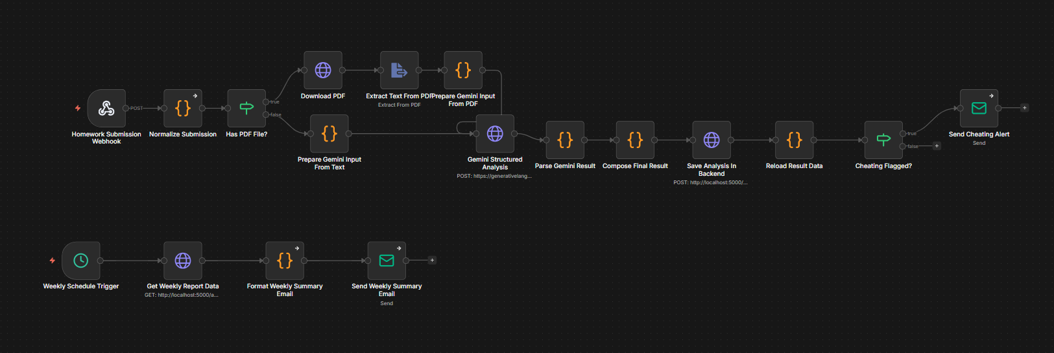
06 | Automatisation
Workflow n8n et IA
n8n orchestre la correction sans mélanger la logique IA avec le backend.
Résultat IA
Pourquoi n8n ?
Sécurité
Score /20
Feedback en français
Alertes et action recommandée
Webhook
Extraction PDF
Appel Gemini
Alertes et rapports
Le callback backend est protégé par le header x-n8n-secret.
Flux final : soumission -> n8n -> Gemini -> feedback visible dans l’application.
Smart Academic Assistant | 1:05
06
Notes:
n8n est la couche d'automatisation. Il reçoit la soumission via un webhook, prépare les données, extrait le contenu si c'est un PDF, puis appelle Gemini. Gemini renvoie un JSON structuré avec le score, les sous-scores, le feedback en français et les alertes. Le résultat est ensuite renvoyé au backend avec un secret dans le header x-n8n-secret.

Slide 9
07 | Qualité
Tests du projet
Frontend
Backend / API
End-to-end
Vitest
Composants React
Login / logout
Vitest + Supertest
Authentification
Rôles
Webhooks n8n
Playwright
Parcours complet :
enseignant -> étudiant -> feedback
Ce que les tests vérifient
Interface et navigation
Authentification et rôles
API devoirs et soumissions
Callbacks n8n
Smart Academic Assistant | 1:00
07
Notes:
Pour la partie tests, je présente trois niveaux. Vitest couvre les composants React côté frontend. Vitest et Supertest couvrent les APIs backend. Playwright couvre le parcours complet dans le navigateur, ce qui est très utile pour prouver que la démo fonctionne de bout en bout.

Slide 10
08 | Protection
Sécurité
Accès
API
Données
JWT sessions
bcryptjs passwords
Helmet headers
Validation Zod
Sanitization MongoDB
PDF + taille max
Objectif : protéger les comptes, les API, les webhooks et les fichiers PDF.
Smart Academic Assistant | 1:05
08
Notes:
La sécurité est présentée en deux blocs. D'abord le contrôle d'accès : JWT, mots de passe hachés, routes protégées et rôles. Ensuite le durcissement API : headers de sécurité, CORS, limitation de débit, validation, protection contre la pollution de paramètres, secret n8n et validation des PDF.

Slide 11
10 | 10 minutes
Plan de démonstration en direct
# | Étape | Ce que je montre
1 | Connexion | Compte enseignant puis compte étudiant.
2 | Création | Créer un devoir questionnaire ou PDF.
3 | Soumission | Envoyer une réponse texte/PDF.
4 | Analyse | Voir n8n et le retour Gemini.
5 | Résultat | Score, feedback, alertes, revue.
Commande de lancement : npm run dev
Frontend : localhost:5173 | Backend : localhost:5000 | n8n : localhost:5678
Smart Academic Assistant | 1:00
10
Notes:
Cette slide sert de guide pendant la démo. Je commence par lancer le projet avec npm run dev. Ensuite je montre rapidement l'enseignant, la création du devoir, l'étudiant qui soumet, puis le résultat de l'analyse et le feedback.

Slide 12
Conclusion
Une plateforme académique complète : devoirs, IA, sécurité et feedback.
Points forts
Perspectives
Full-stack complet
IA séparée dans n8n
Rôles clairs
Feedback en français
Rapports PDF
Progression étudiant
Scoring IA amélioré
Notifications temps réel
Merci pour votre attention
Questions ?
Notes:
Pour conclure, le projet est intéressant parce qu'il montre une vraie chaîne complète. Il ne s'arrête pas à une interface : il inclut l'API, la base de données, l'automatisation n8n, l'IA, la sécurité et une stratégie de tests. Comme perspectives, on peut améliorer les rapports, le suivi de progression et les notifications temps réel.

